Slide 1
ORGANIZACIÓN DE CENTROS DE SIMULACION MEDICA EN PREGRADO Y POSGRADO
Augusto Scalabrini Neto

Slide 2
Simulación en Latino America
Associación Colombiana de Simulación Clínica en las Ciencias de la Salud (ACS-CS) – 2005
Associação Brasileira de Simulação na Saúde (ABRASSIM) – 2010
Associación Mexicana de Simulación Clinica (AMESIC) – 2011
Associación de Simuloeducadores de Puerto Rico (ASEPUR) - 2012
Sociedad Chilena de Simulación Clinica y Seguridad del Paciente (SOCHISIM) – 2013
Associación Costaricense de Simulación Clinica (ACOSIC) - 2016

Slide 3
Simulación en Latino America
Sociedad Argentina de Simulación – en constitución
Esfuerzos: Peru, Bolivia, Paraguay ..

Slide 4
Simulación en Latino America
Más centrada en las Universidades
Más centrada en Pregrado
Más centrada en Baja Fidelidad

Slide 5
Experiencia de Brasil
Esfuerzos individuales
Inserción curricular individual y errática
Alta fidelidad poco utilizada

Slide 6
Experiencia de Brasil - Pregrado
Diretrices de los Cursos de Medicina 2015
  Obligatorio Laboratorios de Habilidades
  Recomendado Centros de Simulación
Programa de Acreditación de Cursos de Medicina 2015
  Puntaje alta para Laboratorios de Habilidades y Centros de Simulación

Slide 7
Inserción Curricular
Al largo de los 6 años de curso
Primero al quinto año – Habilidades y Protocolos
Sexto año – Alta Fidelidad
  Temas de emergência
  Medicina interna y Pediatria

Slide 8
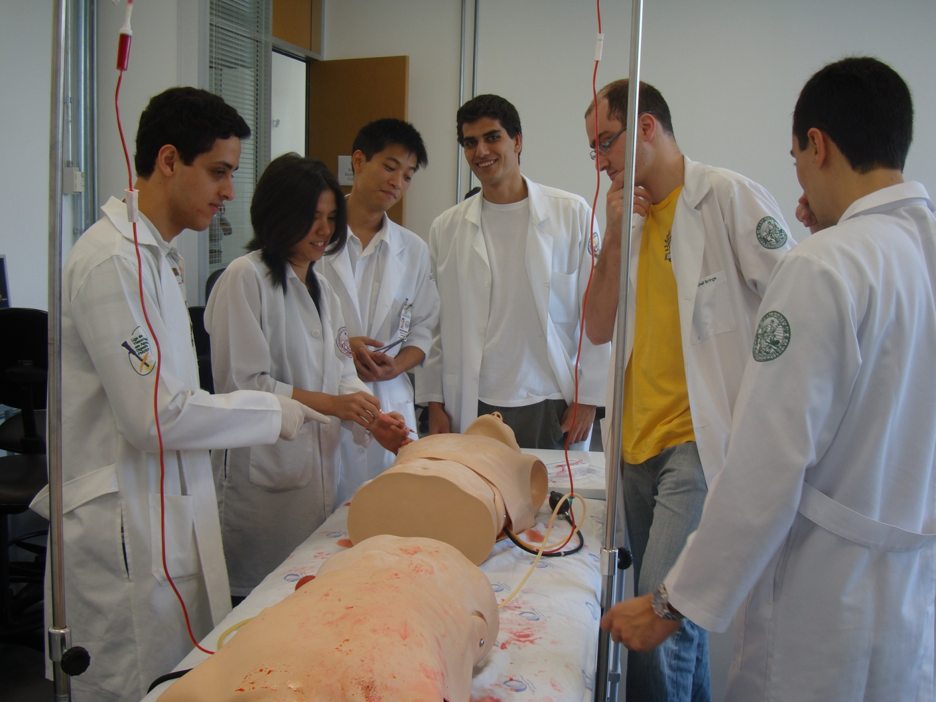

Slide 9
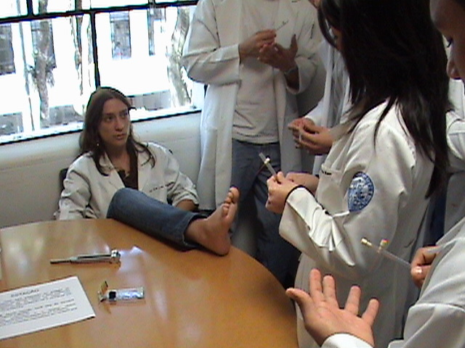

Slide 10
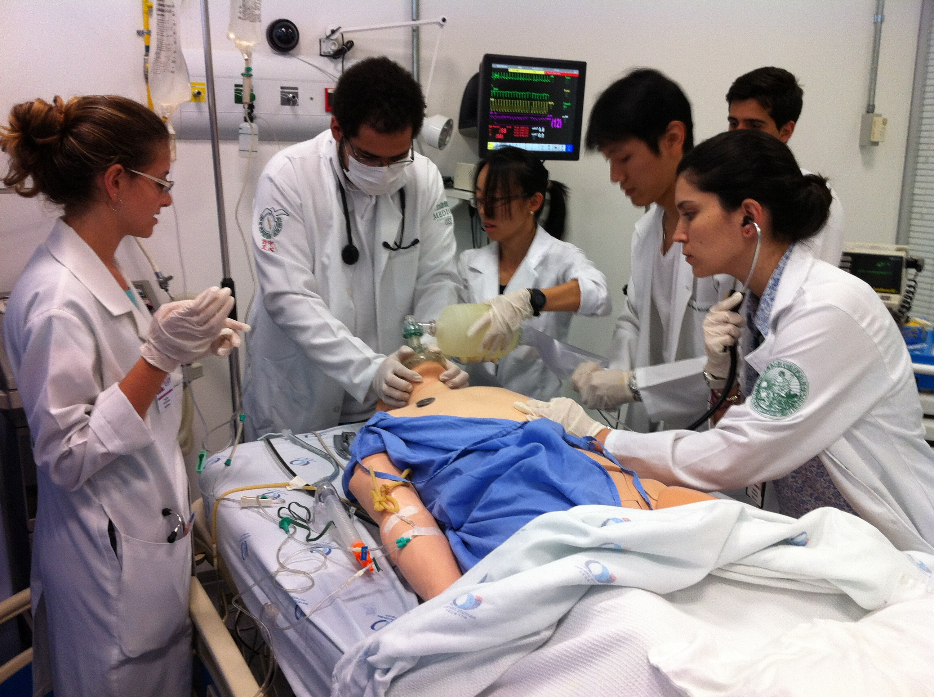

Slide 11
En Posgrado (Becado)
No hay directrices para el uso de simulación.
Hacemos In Situ (Pediatría, Medicina Interna, Neurología)
  Tiempo y oportunidad
  Entrenamiento Multiprofesional

Slide 12
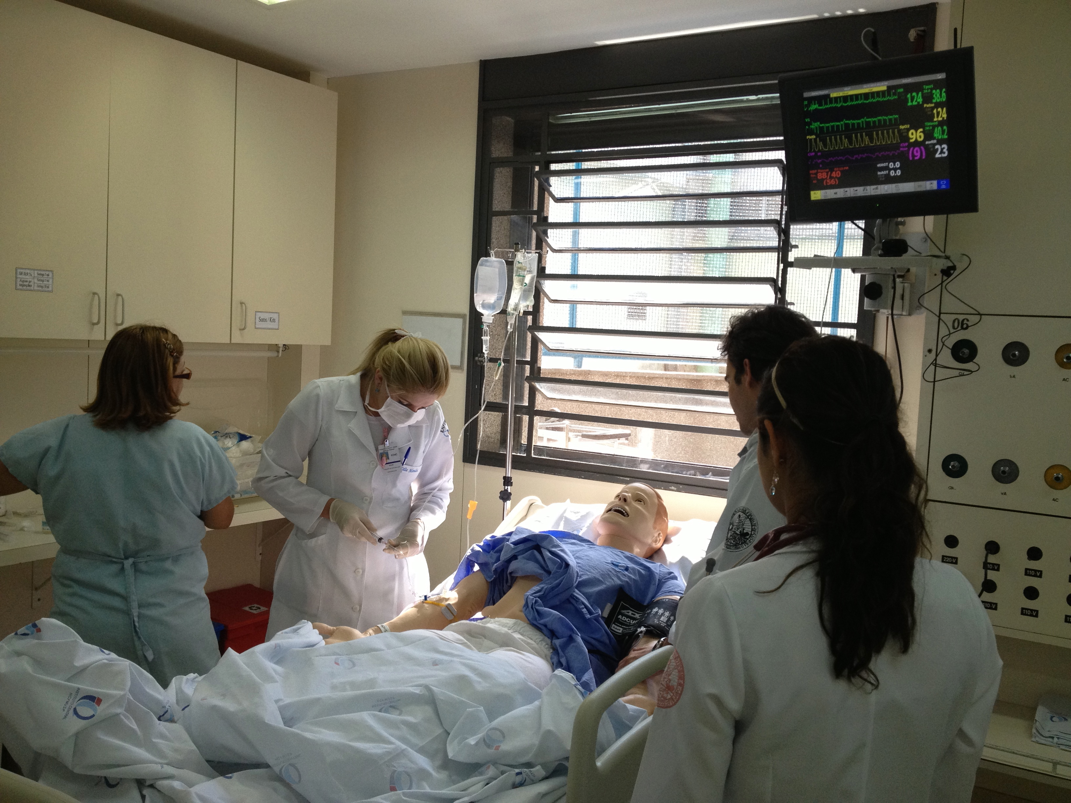

Slide 13


Slide 14
GRACIAS!!
scalabrini@usp.br
Tel: (5511)2661-6336

